Slide 1
Mise en perspective didactique des travaux de recherche
Romain Taureau

Slide 2
Mon parcours
Mon activité de recherche
Présentation du sujet
Mise en perspective didactique
Missions d'enseignement
Question

Slide 3
2014 – 2017 :
2017 – 2018 :
2018 – 2019:
2019 – 2023 :
2023 – 2024 :
Licence de Physique, Sorbonne Université (ex-UPMC)
Master 1 de Physique Fondamentale, Sorbonne Université
Master 2 "Sciences des matériaux et nano-objets", Sorbonne Université
Thèse intitulée "Caractérisation de la symétrisation du proton dans le sulfure d’hydrogène supraconducteur", IMPMC, Sorbonne Université
Préparation au concours de l'agrégation, ENS Centre de préparation de Montronge

Slide 4
II. Mon activité de recherche

Slide 6
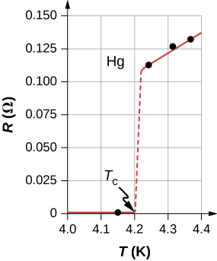

Slide 7
En dessous d'une certaine température critique (T_{c}):
Annulation stricte de la résistance (Onnes, 1911)

Slide 8
En dessous d'une certaine température critique (T_{c}):
Annulation stricte de la résistance (Onnes, 1911)
Diamagnétisme parfait (Meissner, 1933)

Slide 9
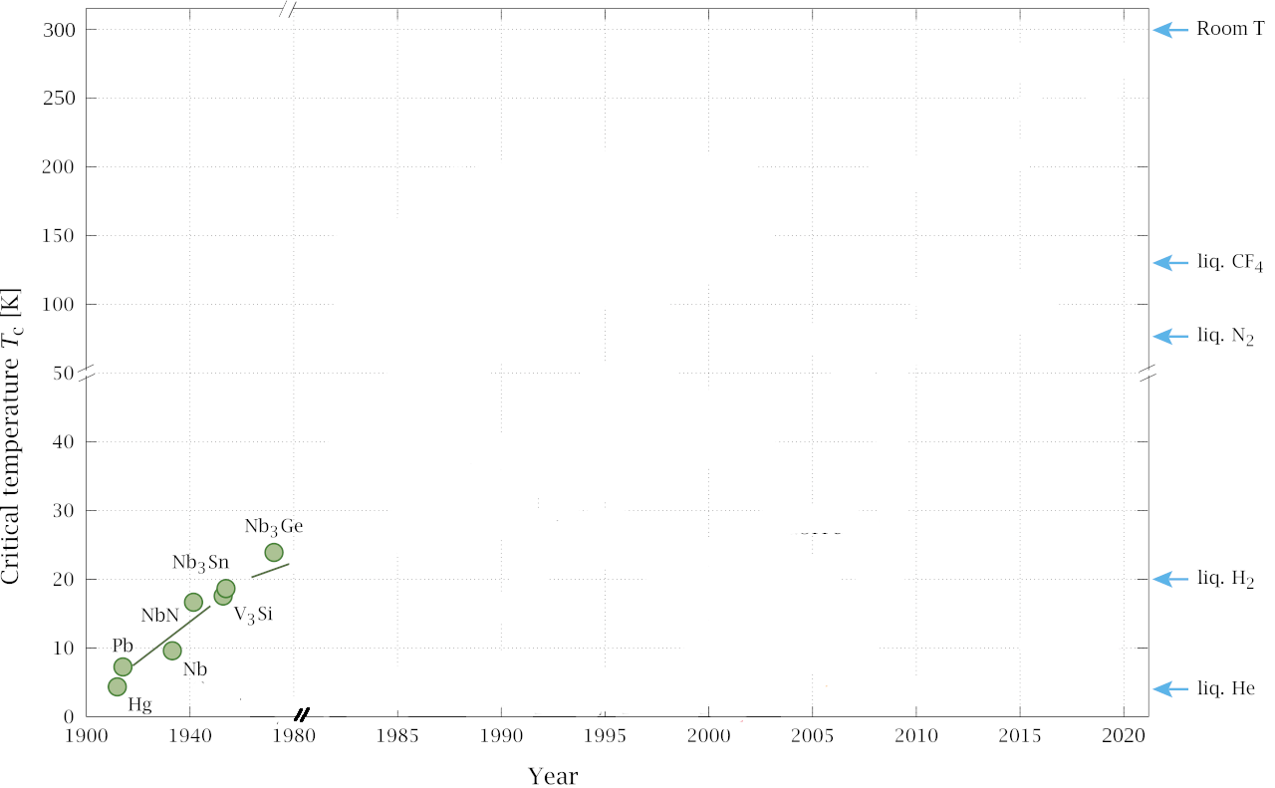

Slide 10
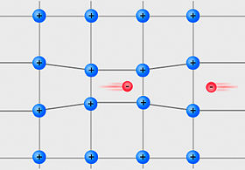
Via les déformations du réseau cristallin (phonons), deux électrons peuvent s'appairer ➔ paire de Cooper
Ces paires peuvent partager le même état quantique

Slide 11
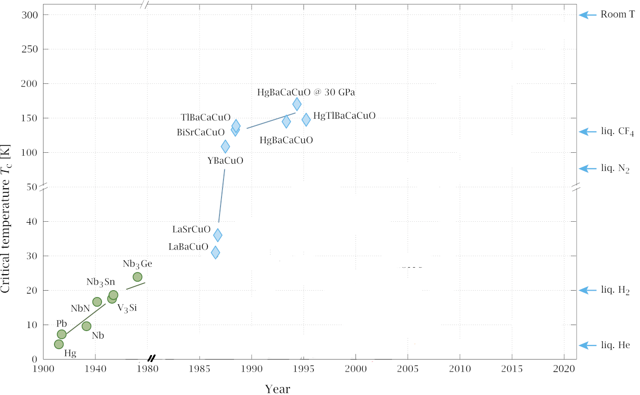

Slide 12
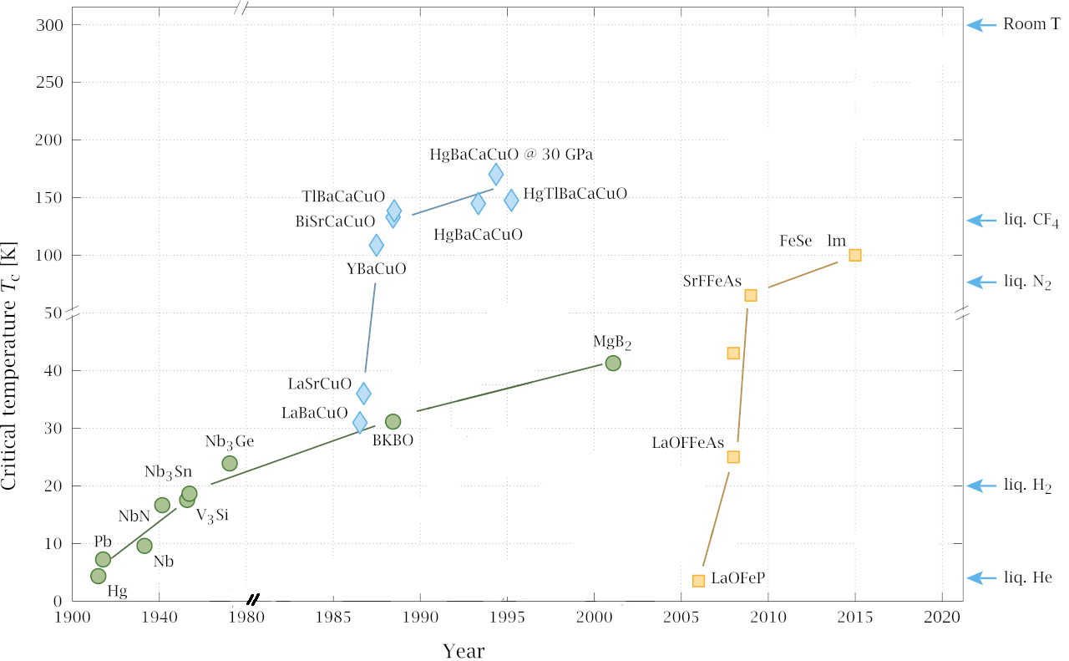

Slide 13
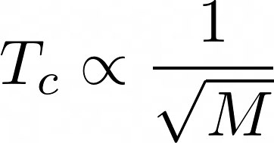
Selon BCS:

Slide 14
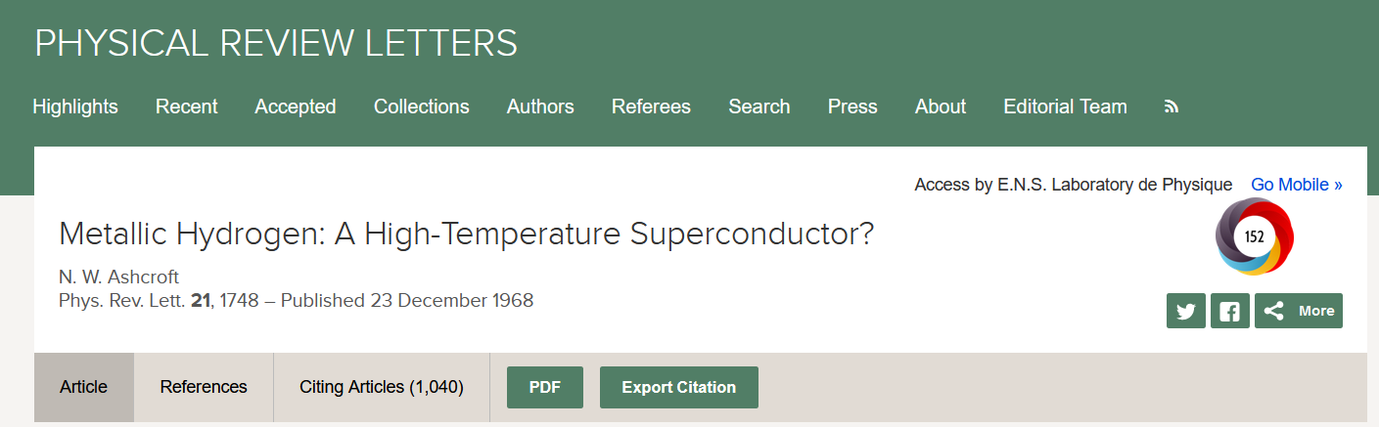
Selon BCS:

Slide 15
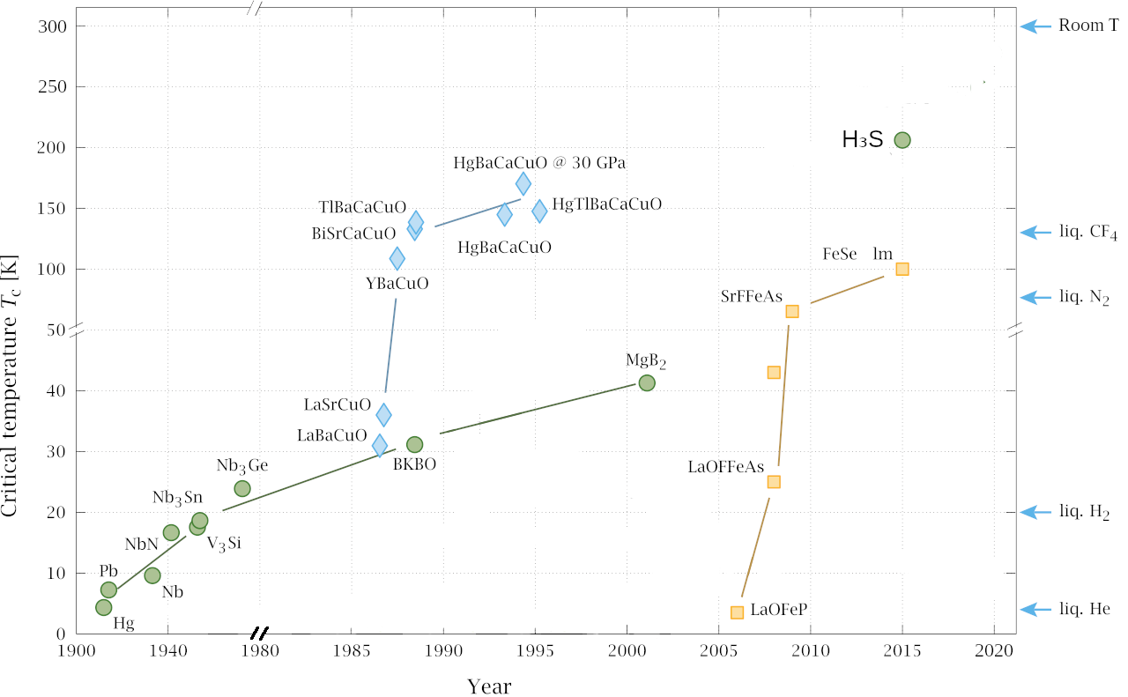

Slide 16
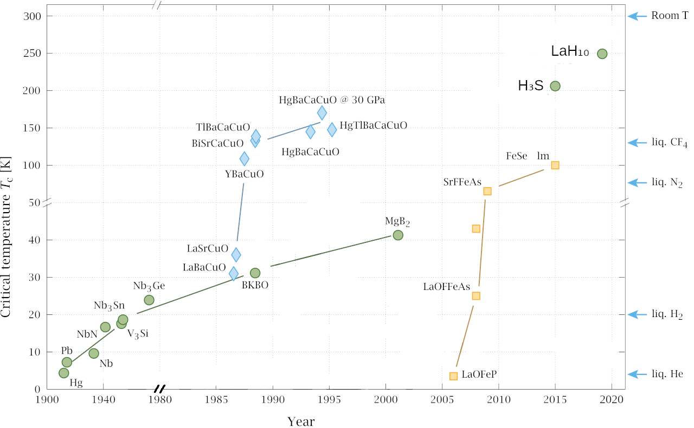

Slide 18
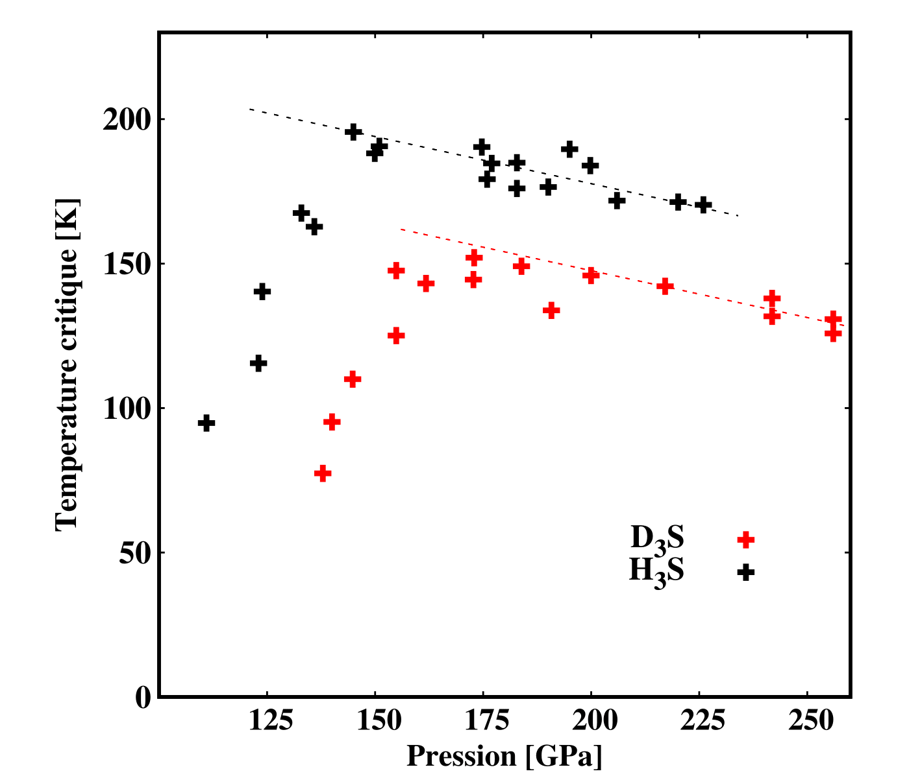

Slide 19
Hypothèse : Le maximum de T_{c} est la signature d'une transition de phase

Slide 20
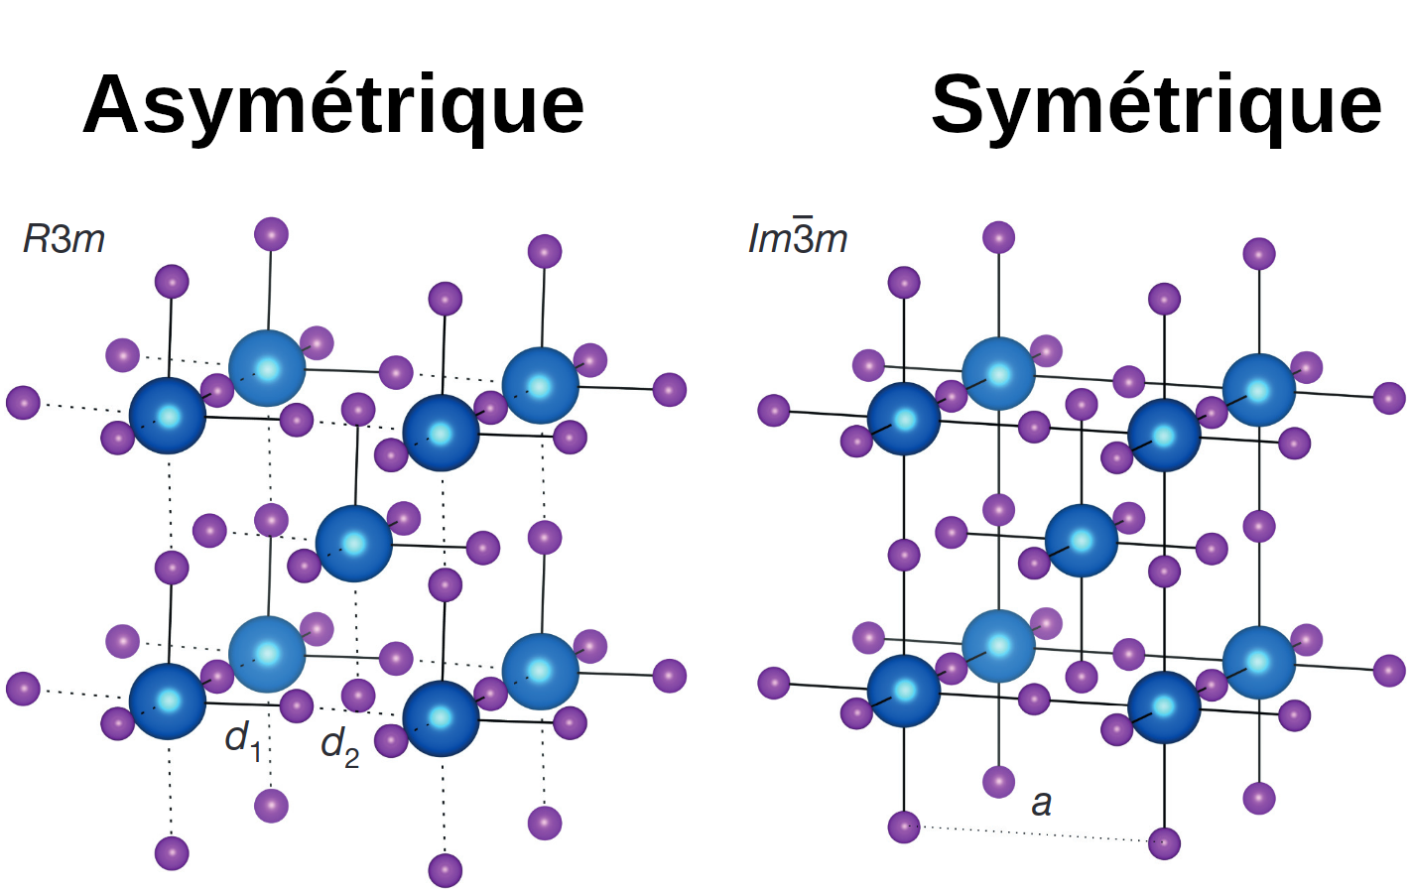
Hypothèse : Le maximum de T_{c} est la signature d'une transition de phase

Slide 21
Hypothèse : Le maximum de T_{c} est la signature d'une transition de phase
d₁ ≠ d₂
d₁=d₂ = ½ d_{SS}

Slide 24
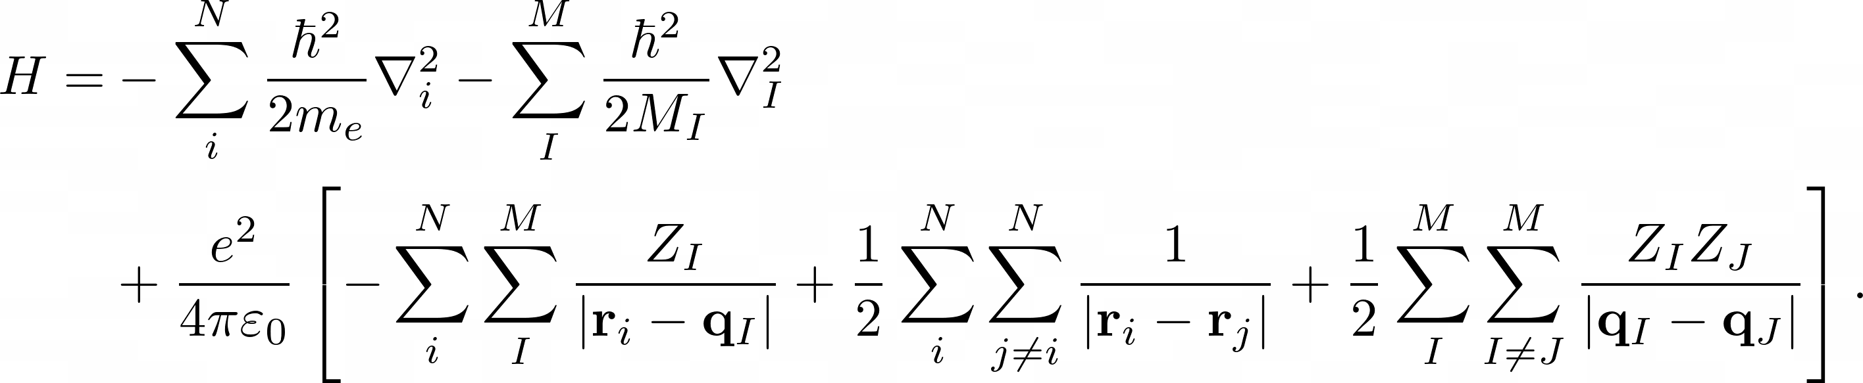
Avec

Slide 25

Avec
Approximation de Born-Oppenheimer:

Slide 27
Qualité de la description électronique très imporante. Plusieurs approches:

Slide 28
Qualité de la description électronique très imporante. Plusieurs approches:
Density Functional Theory (DFT) : Peu coûteuse mais comprend beaucoup d'approximations.

Slide 29
Qualité de la description électronique très imporante. Plusieurs approches:
Density Functional Theory (DFT) : Peu coûteuse mais comprend beaucoup d'approximations.
Approche explicite Quantum Monte Carlo (QMC): Coûteuse mais précise.

Slide 30
Qualité de la description électronique très imporante. Plusieurs approches:
Density Functional Theory (DFT) : Peu coûteuse mais comprend beaucoup d'approximations.
Approche explicite Quantum Monte Carlo (QMC): Coûteuse mais précise.
DFT

Slide 31
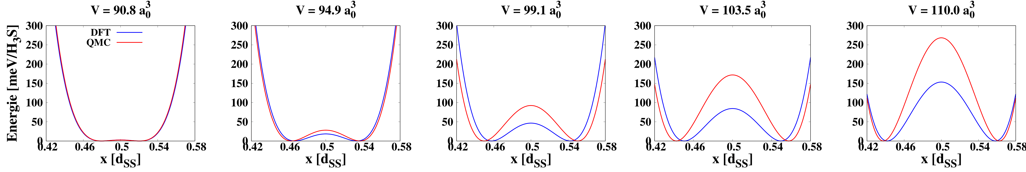
Qualité de la description électronique très imporante. Plusieurs approches:
Density Functional Theory (DFT) : Peu coûteuse mais comprend beaucoup d'approximations.
Approche explicite Quantum Monte Carlo (QMC): Coûteuse mais précise.
DFT

Slide 32
Pourquoi tenir compte de l'aspect quantique du noyau?

Slide 33
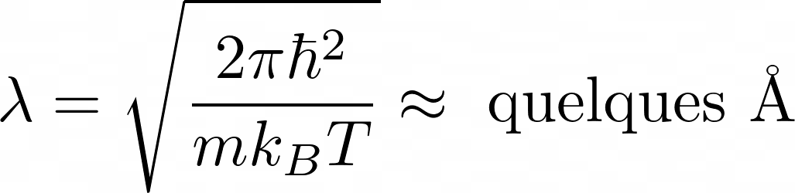
Pourquoi tenir compte de l'aspect quantique du noyau?

Slide 34
Pourquoi tenir compte de l'aspect quantique du noyau?
➔ Path Integral Molecular Dynamics

Slide 35

Pourquoi tenir compte de l'aspect quantique du noyau?
➔ Path Integral Molecular Dynamics

Slide 36

Pourquoi tenir compte de l'aspect quantique du noyau?
➔ Path Integral Molecular Dynamics
?

Slide 37
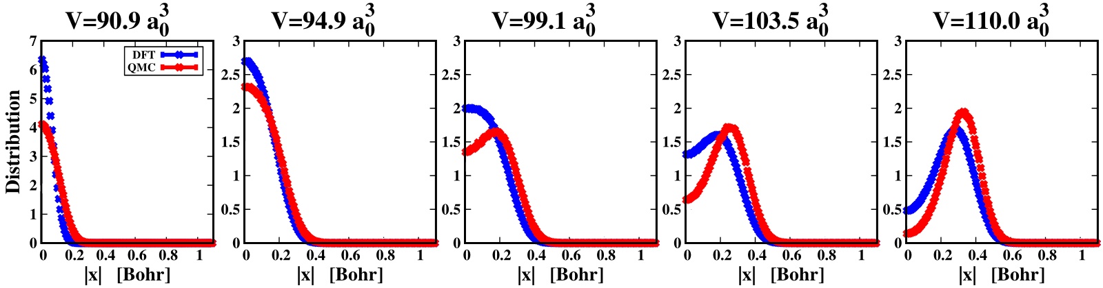
Pourquoi tenir compte de l'aspect quantique du noyau?
➔ Path Integral Molecular Dynamics
?

Slide 39
En utilisant l'équation d'état P(V), il est possible de calculer la pression de transition

Slide 40
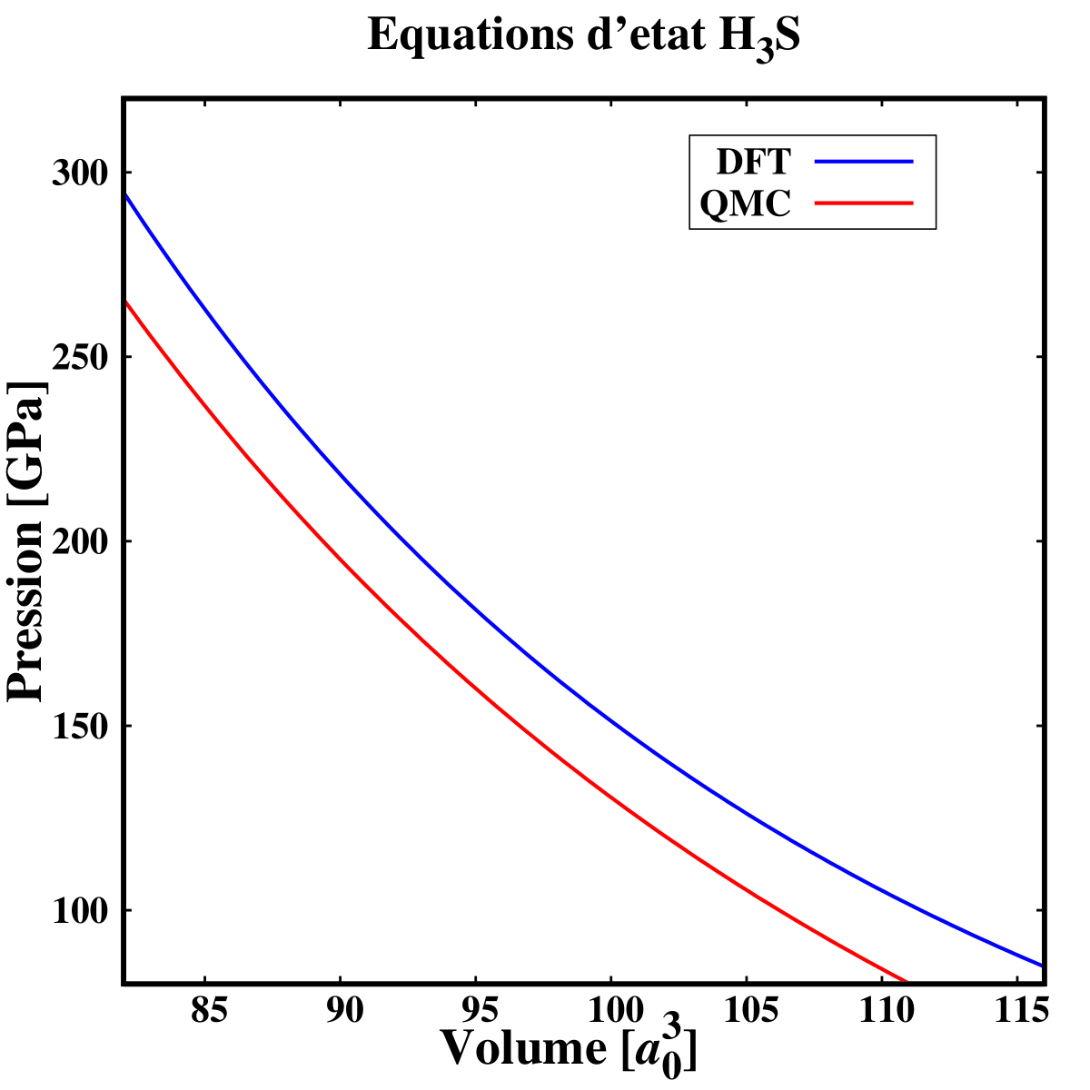
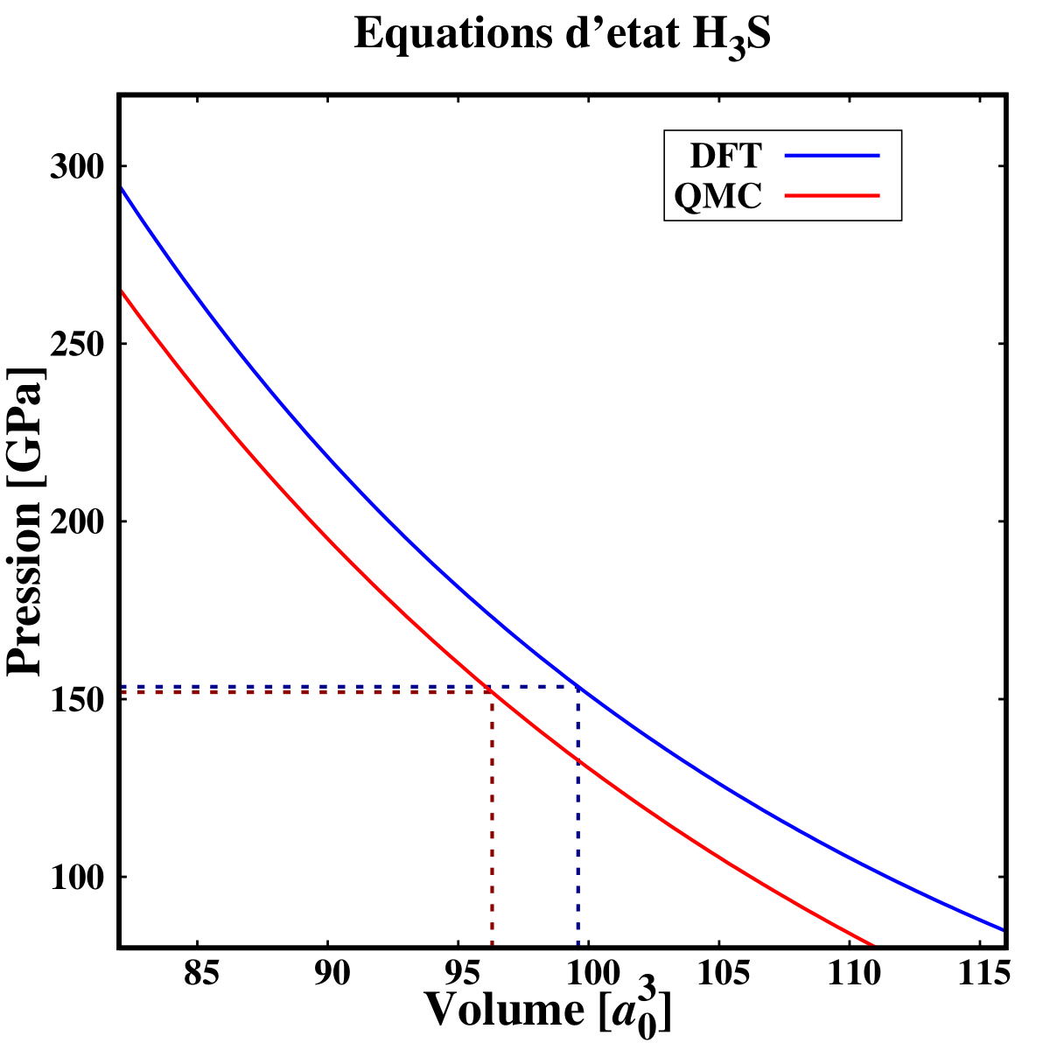
En utilisant l'équation d'état P(V), il est possible de calculer la pression de transition

Slide 41
En utilisant l'équation d'état P(V), il est possible de calculer la pression de transition
Pression de transition indépendante de la méthode électronique (DFT ou QMC)

Slide 42
En utilisant l'équation d'état P(V), il est possible de calculer la pression de transition
Pression de transition indépendante de la méthode électronique (DFT ou QMC)

Slide 43
En utilisant l'équation d'état P(V), il est possible de calculer la pression de transition
Pression de transition indépendante de la méthode électronique (DFT ou QMC)
Avec la PIMD, on retrouve la pression de transition correspondant au maximum de T_{c} pour H₃S et D₃S

Slide 44
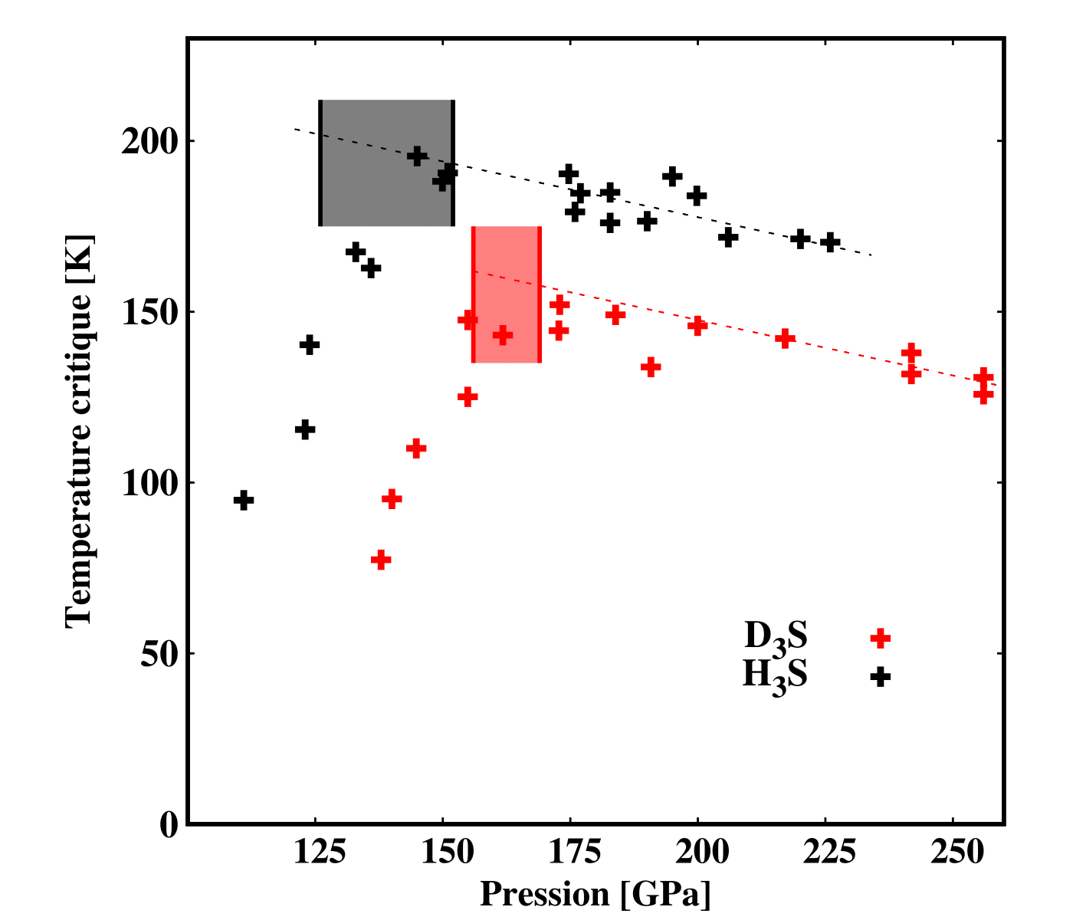
En utilisant l'équation d'état P(V), il est possible de calculer la pression de transition
Pression de transition indépendante de la méthode électronique (DFT ou QMC)
Avec la PIMD, on retrouve la pression de transition correspondant au maximum de T_{c} pour H₃S et D₃S

Slide 45
II. Mise en perspective didactique

Slide 46
Constat: Les notions liées à l'énergie et ses ordres de grandeur sont très utilisées mais peu comprises
Objectif: Différencier énergie et puissance, comprendre leur origine, le sens physique de ces quantités et savoir les comparer

Slide 47
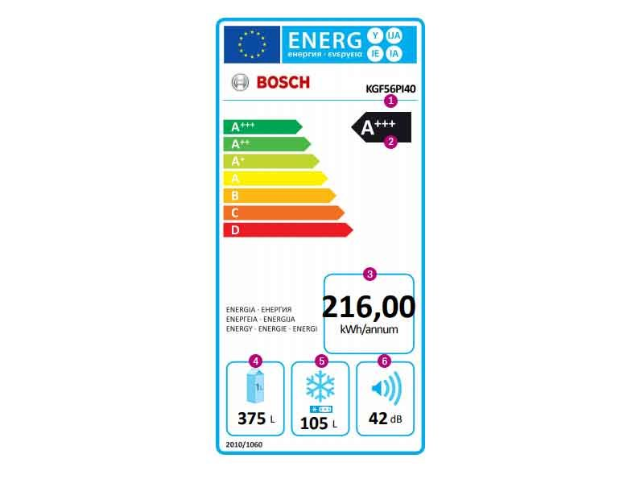

Constat: Les notions liées à l'énergie et ses ordres de grandeur sont très utilisées mais peu comprises
Objectif: Différencier énergie et puissance, comprendre leur origine, le sens physique de ces quantités et savoir les comparer

Slide 48
Constat: Mécanique quantique vue de manière très abstraite et peu compréhensible immédiatement
Objectif: Asseoir les concepts quantiques en les appliquant à l'atome d'hydrogène et les comprendre plus intuitivement. Coder en Python.

Slide 49
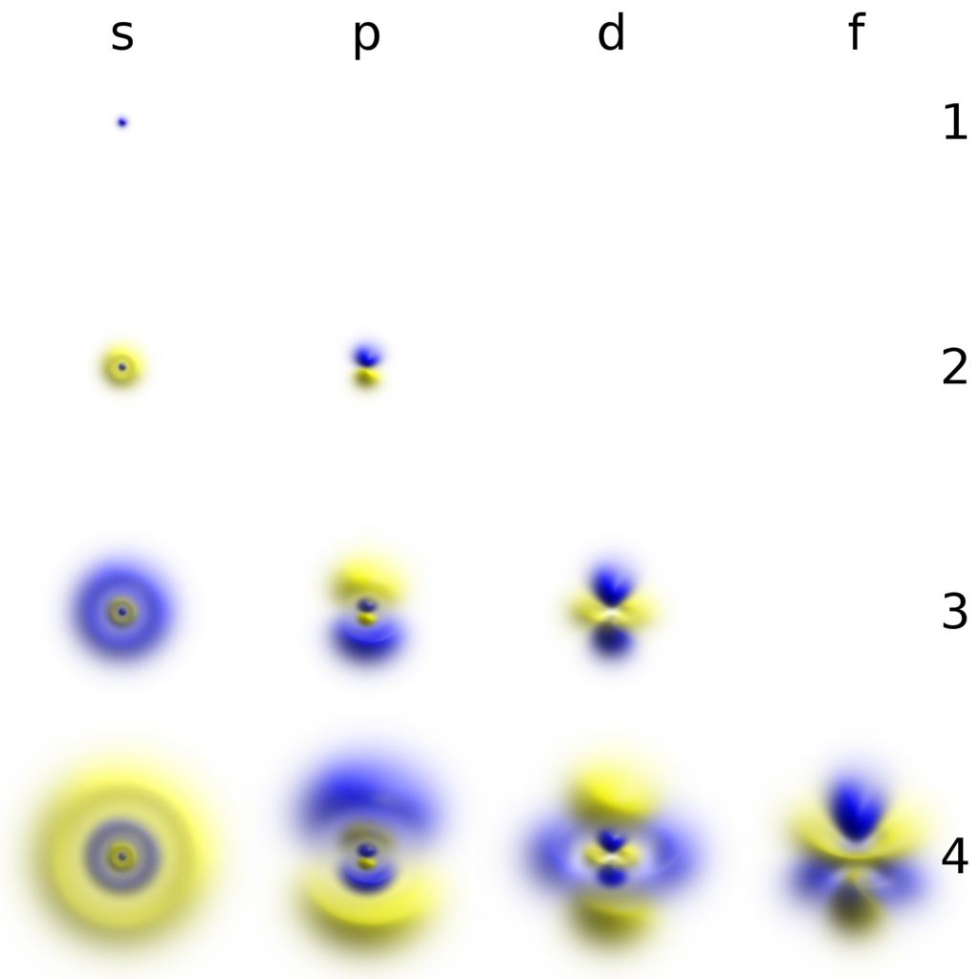
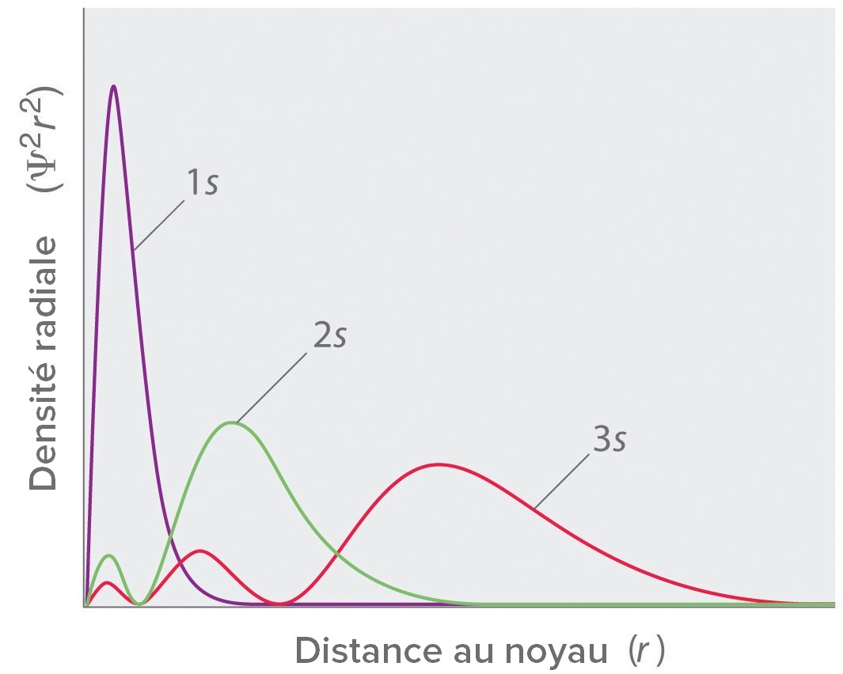
Constat: Mécanique quantique vue de manière très abstraite et peu compréhensible immédiatement
Objectif: Asseoir les concepts quantiques en les appliquant à l'atome d'hydrogène et les comprendre plus intuitivement. Coder en Python.

Slide 50
III. Missions d'enseignement et mise en perspective didactique

Slide 51
Principe: Recherche en semi-autonomie sur un thème précis (exemple: ferrofluides, effet Pockels) articulée entre expérience et travail bibliographique.
Difficultés: Orientation sur le choix des expériences, des références bibliographiques. Prise de recul et interprétation des résultats.

Slide 52
Principe: Recherche en semi-autonomie sur un thème précis (exemple: ferrofluides, effet Pockels) articulée entre expérience et travail bibliographique.
Difficultés: Orientation sur le choix des expériences, des références bibliographiques. Prise de recul et interprétation des résultats.
Ce que j’ai appris
Demander aux élèves de trouver ou concevoir un protocole de TP
Faire le lien entre le cours, parfois abstrait, et les expériences concrètes
Être critique et engager des discussions sur les résultats

Slide 53
Principe: Enseigner les bases de la programmation orientée pour la recherche scientifique (C++) et mise en application.
Difficultés: Niveaux très différents entre les étudiants. Modélisation d'un problème physique.

Slide 54
Principe: Enseigner les bases de la programmation orientée pour la recherche scientifique (C++) et mise en application.
Difficultés: Niveaux très différents entre les étudiants. Modélisation d'un problème physique.
Ce que j’ai appris
Enseigner le code à des élèves (CPGE)
Différenciation pédagogique
Importance des modèles en physique

Slide 55
Principe: TD et TP numérique en matière condensée
Difficultés: Mise en application des éléments de cours dans une situation plus proche des méthodes réels utilisées en recherche

Slide 56
Principe: TD et TP numérique en matière condensée
Difficultés: Mise en application des éléments de cours dans une situation plus proche des méthodes réels utilisées en recherche
Ce que j’ai appris
Transmettre son expertise de manière intelligible
Faire comprendre aux élèves l'importance des simulations en physique

